Slide 1
5장 반복문

Slide 2
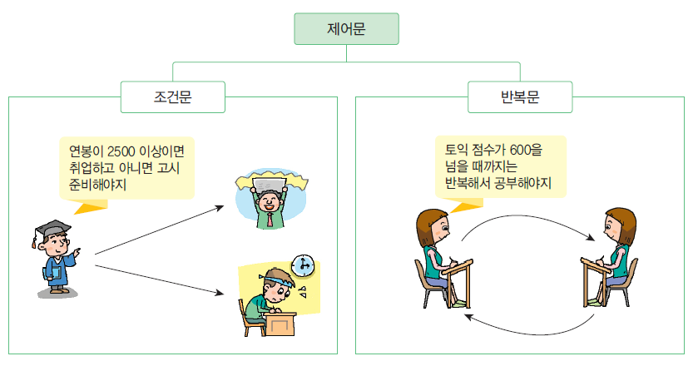
제어문

Slide 3
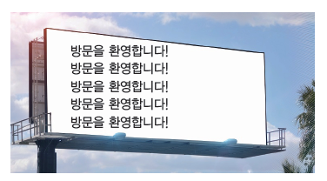
왜 반복이 중요한가. p145
우리들의 생활에서는 반복적인 작업들이 필요하다. 반복적이고 단순한 작업은 컴퓨터를 이용하여 자동화하면 된다.
반복(iteration)은 같은 처리 과정을 되풀이 하는 것.
반복의 예 : 화면에 회사에 중요한 손님이 오셔서 대형 전광판에 “방문을 환영합니다!”를 5번 출력해야 한다고 가정하자.
print("방문을 환영합니다!")
print("방문을 환영합니다!")
print("방문을 환영합니다!")
print("방문을 환영합니다!")
print("방문을 환영합니다!")
for i in range(5): # 아직 이해하지 않아도 된다!!
print("방문을 환영합니다!")

Slide 4
반복의 종류. p146
횟수 반복(for 문): 정해진 횟수만큼 반복한다.
조건 반복(while 문): 특정한 조건이 성립되는 동안 반복한다.

Slide 5
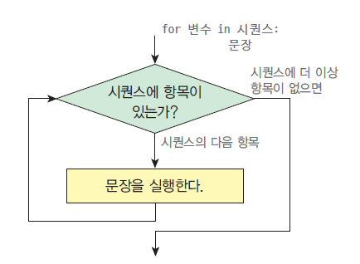
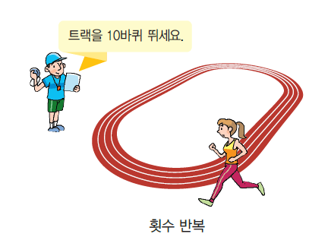
횟수 반복. p146
반복의 횟수를 미리 아는 경우에 사용한다.

Slide 6
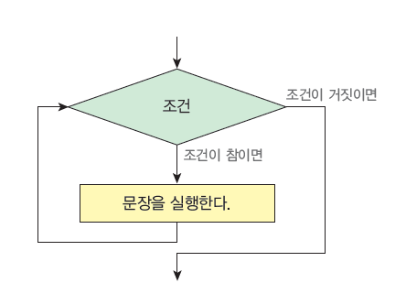
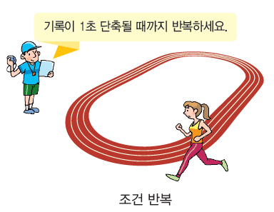
조건 반복. p147
특정한 조건이 만족되는 동안 계속 반복한다.

Slide 7
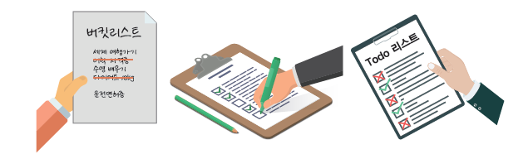
리스트란. p147
리스트(list)
여러 개의 자료들을 모아서 하나의 묶음으로 저장하는 데이터 구조
반복 구조에서는 필수적으로 필요
slist = [ "영어", "수학", "사회", "과학“]
list1 = [1, 2, 3, 4, 5] # 숫자도 저장할 수 있다
list = [] # 공백 리스트를 생성한 후에 값을 추가할 수도 있다.
list.append(1)
list.append(2)
list.append(6)
list.append(3)
print(list) # 리스트를 출력한다.
[1, 2, 6, 3]

Slide 8
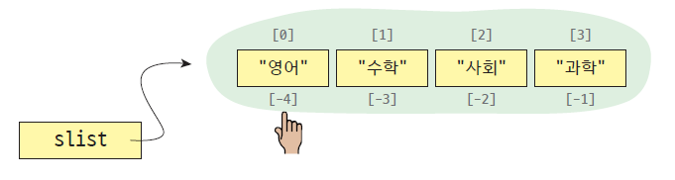
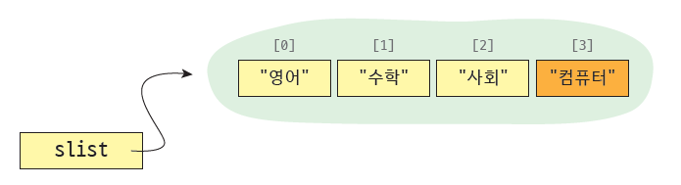
리스트의 요소에 접근하기. p148
인덱스(index) : 리스트 안에 저장된 항목들에 0부터 시작하는 순차적인 번호
음의 인덱스는 리스트의 끝에서 부터 -1, -2, -3으로 매겨진다.
>>> slist = [ "영어", "수학", "사회", "과학" ]
>>> slist[0]
영어 # 리스트의 첫 번째 항목을 출력한다.
slist = [ "영어", "수학", "사회", "과학" ]
slist[-1] = "컴퓨터"
print(slist)
['영어', '수학', '사회', '컴퓨터']

Slide 9

중간점검. p149
[ 1, 2, 3, 4, 5 ]를 저장하는 리스트 myList를 생성해보자.
myList의 첫 번째 항목을 0으로 변경해보자.
myList의 마지막 항목을 9로 변경해보자.

Slide 10
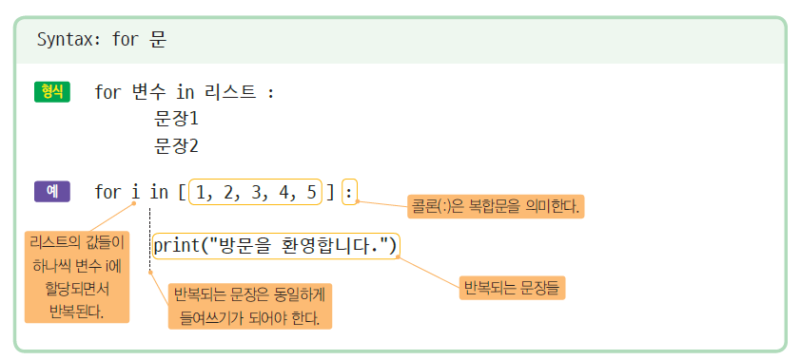
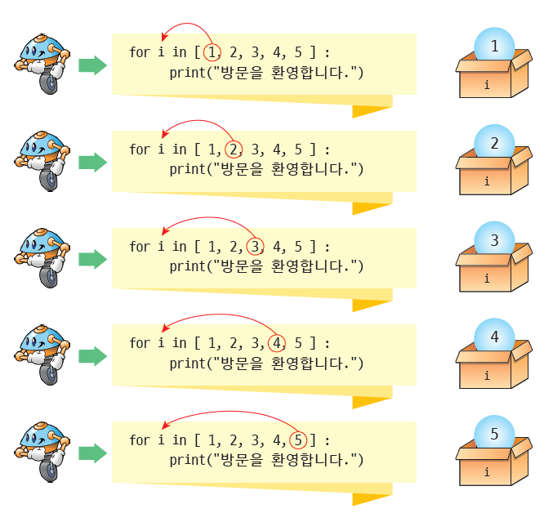
횟수 제어 반복. p150
방문을 환영합니다!
방문을 환영합니다!
방문을 환영합니다!
방문을 환영합니다!
방문을 환영합니다!

Slide 11
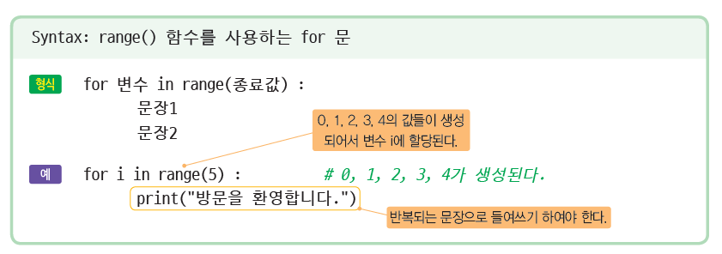
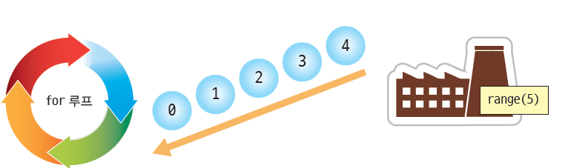
range() 함수. p152
리스트를 이용하는 앞의 방식은 반복 횟수가 크면 불가능한 방법
range() 함수로 반복 횟수를 전달하면 range() 함수가 자동으로 순차적인 정수들을 생성해준다.

Slide 12
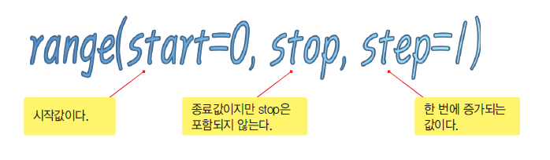
range() 함수. p153
일반적 형식
for i in range(1, 6, 1): # 간격 지정
print(i, end=" ")
1 2 3 4 5
for i in range(10, 0, -1): # 역순
print(i, end=" ")
10 9 8 7 6 5 4 3 2 1

Slide 13
range() 함수. p153
1부터 n까지의 합 계산 프로그램 (p.158 while과 비교)
구구단 출력 프로그램
sum = 0
n = 10
for i in range(1, n+1) :
sum = sum + i
print("합=", sum)
합= 55
for i in range(1, 6) :
print("9 *", i, "=", 9*i)
9 * 1 = 9
9 * 2 = 18
9 * 3 = 27
9 * 4 = 36
9 * 5 = 45

Slide 14
중간점검. p154
1. 다음 코드의 출력을 쓰시오.
for i in range(1, 5, 1) :
print(2*i)
2. 다음 코드의 출력을 쓰시오.
for i in range(10, 0, -2) :
print("Student" + str(i))

Slide 15
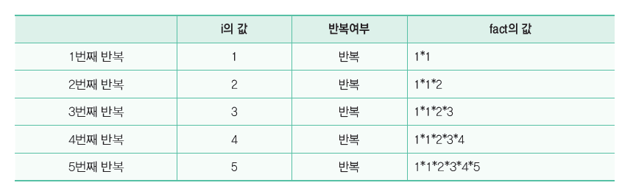
Lab 팩토리얼 계산하기. p155
for문을 이용하여서 팩토리얼을 계산해보자.
n! = 1 x 2 x 3 x ….. x (n-1) x n
정수를 입력하시오: 10
10!은 3628800이다.
n = int(input("정수를 입력하시오: "))
fact = 1
for i in range(1, n+1):
fact = fact * i
print(n, "!은", fact, "이다.")

Slide 16
도전문제. p155
팩토리얼을 거꾸로 계산해보자.
n! = n×(n-1)×……×2×1
위의 프로그램을 어떻게 수정하여야 하는가?

Slide 17
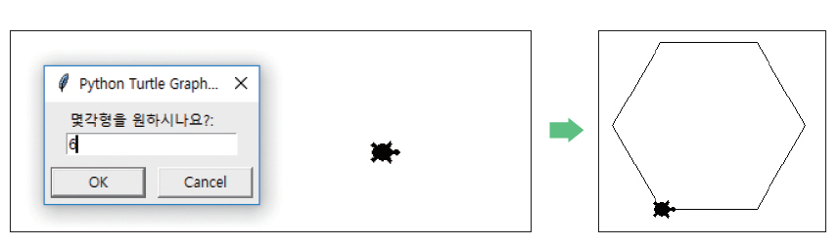
Lab: n-각형 그리기. p156
터틀 그래픽에서도 반복을 사용할 수 있다. 사용자로부터 정수 n을 받아서 n-각형을 그리는 프로그램을 작성해보자.
import turtle
t = turtle.Turtle()
t.shape("turtle")
s = turtle.textinput("", "몇각형을 원하시나요?:")
n = int(s)
for i in range(n):
t.forward(100)
t.left(360/n)
turtle.done()

Slide 18
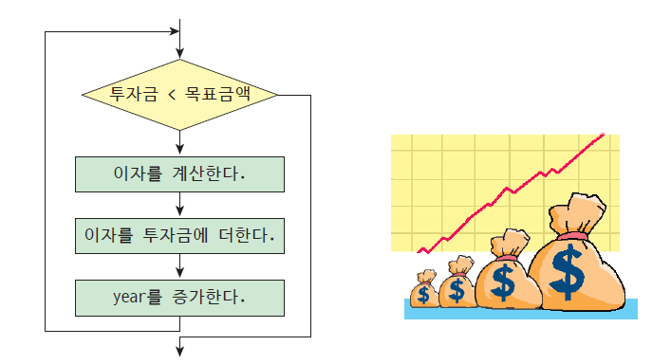
조건 제어 반복. p157
어떤 조건이 만족 되는 동안 반복한다.
(예) 1000만원의 투자금을 가진 사람이 있다고 하자. 투자금을 주식에 투자하여서 1년에 7%씩 버는 것을 목표로 하고 있다. 이 사람이 원금을 2배로 만들려면 기간이 얼마나 걸릴까?

Slide 19
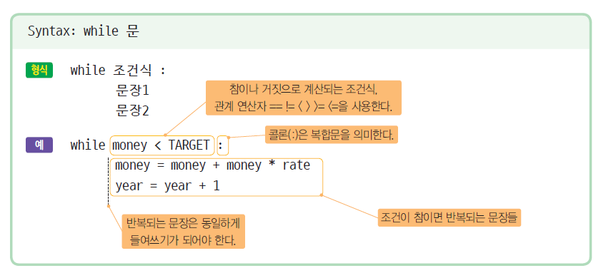
조건 제어 반복. p157

Slide 20
Example: 투자금을 2배로 만드는 기간 프로그램. p158
TARGET = 2000 # 목표 금액
money = 1000 # 초기 자금
year = 0 # 연도
rate = 0.07 # 이자율
# 현재 금액이 목표 금액보다 작으면 반복한다.
while money < TARGET :
money = money + money * rate
year = year + 1
print(year, "년")
11 년

Slide 21
Example: 1과 10까지의 합 계산하기. p158
# 제어 변수를 선언한다.
i = 1
sum = 0
# i 값이 10보다 작으면 반복
while i <= 10 :
sum = sum + i
i = i + 1
print("합계는", sum)
합계는 55
p153. for와 비교

Slide 22
else가 있는 while 루프. p159
i = 0
while i < 3:
print("루프 안쪽")
i = i + 1
else:
print("else 부분")
루프 안쪽
루프 안쪽
루프 안쪽
else 부분

Slide 23
Lab 사용자가 입력하는 숫자의 합 계산하기. p160
사용자가 입력한 숫자들을 더하는 프로그램을 작성해보자. 사용자가 yes라고 답한 동안에만 숫자를 입력받는다.
숫자를 입력하시오: 10
계속?(yes/no): yes
숫자를 입력하시오: 20
계속?(yes/no): no
합계는 : 30

Slide 24
Lab 숫자 맞추기 게임. p161
프로그램이 가지고 있는 정수를 사용자가 알아맞히는 게임이다. 사용자가 답을 제시하면 프로그램은 자신이 저장한 정수와 비교하여 제시된 정수가 더 높은지 낮은지 만을 알려준다.
정수의 범위를 1부터 100까지로 한정하면 최대 7번이면 누구나 맞힐 수 있다. 정수의 범위를 1부터 1,000,000까지 확대하더라도 최대 20번이면 맞출 수 있다. 이진탐색의 원리 때문이다. 정렬되어 있는 숫자 중에서 중간값과 한 번씩 비교할 때 마다 탐색의 범위는 ½로 줄어든다.
1부터 100 사이의 숫자를 맞추시오
숫자를 입력하시오: 50
너무 낮음!
숫자를 입력하시오: 75
너무 낮음!
숫자를 입력하시오: 89
축하합니다. 시도횟수= 3

Slide 25
Lab 산수 문제 생성 프로그램. p163
초등학생들을 위하여 산수 문제를 발생시키는 프로그램을 작성해보자. 한 번이라도 틀리면 반복을 중단한다.
25 + 78 = 103
잘했어요!!
3 + 32 = 37
틀렸어요. 하지만 다음번에는 잘할 수 있죠?
import random
flag = True
while flag:
x = random.randint(1, 100)
y = random.randint(1, 100)
answer = int(input(f"{x} + {y} = "))
if answer == x + y:
print("잘했어요!!")
else:
print("틀렸어요. 하지만 다음번에는 잘할 수 있죠?")
flag = False

Slide 26
Lab 로그인 프로그램. p164
(직접 해보자) 루프를 5번 반복한 후 ‘로그인을 차단합니다’ 메시지를 출력한 후 종료하도록 수정하자.
암호를 입력하시오: 12345678
암호를 입력하시오: password
암호를 입력하시오: pythonisfun
로그인 성공
password = ""
while password != "pythonisfun":
password = input("암호를 입력하시오: ")
print("로그인 성공")

Slide 27
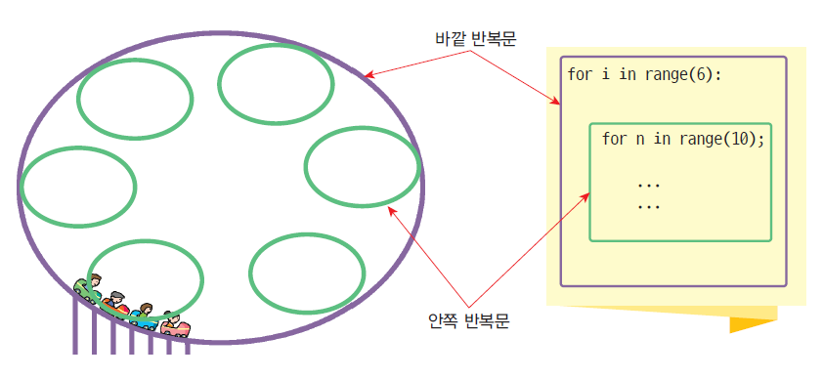
중첩 반복문. p165
반복 루프 안에 다시 반복 루프가 있을 수 있다.

Slide 28
Example. p166
사각형 패턴 출력하기
삼각형 패턴 출력하기
**********
**********
**********
**********
**********
for y in range(5) :
for x in range(10) :
print("*", end="" )
print("")
*
**
***
****
*****
for y in range(1, 6) :
for x in range(y) :
print("*", end="" )
print("")

Slide 29

Lab 주사위 합이 6이 되는 경우. p167
주사위 2개를 던졌을 때, 합이 6이 되는 경우를 전부 출력하여 보자.
첫 번째 주사위=1 두 번째 주사위=5
첫 번째 주사위=2 두 번째 주사위=4
첫 번째 주사위=3 두 번째 주사위=3
첫 번째 주사위=4 두 번째 주사위=2
첫 번째 주사위=5 두 번째 주사위=1
##
# 이 프로그램은 주사위 2개의 합이 6인 경우를 전부 출력한다.
#
for a in range(1, 7) :
for b in range(1, 7) :
if a + b == 6 :
print(f"첫 번째 주사위={a} 두 번째 주사위={b}" )

Slide 30
Lab 모든 조합 출력하기. p168
다음과 같은 음료와 케이크가 저장된 두개의 리스트를 가지고 있다. 디저트 전문점에서 손님이 주문 가능한 모든 조합을 만들어 보자.
coffee = [ "Americano" , "Latte" , "Mocha" ]
cake = [ "CheeseCake" , "StrawberryCake", "ChocolateCake" ]
Americano CheeseCake
Americano StrawberryCake
Americano ChocolateCake
Latte CheeseCake
Latte StrawberryCake
Latte ChocolateCake
Mocha CheeseCake
Mocha StrawberryCake
Mocha ChocolateCake
coffee = [ "Americano" , "Latte" , "Mocha" ]
cake = [ "CheeseCake" , "StrawberryCake", "ChocolateCake" ]
for co in coffee:
for ca in cake:
print(co + " " + ca)

Slide 31
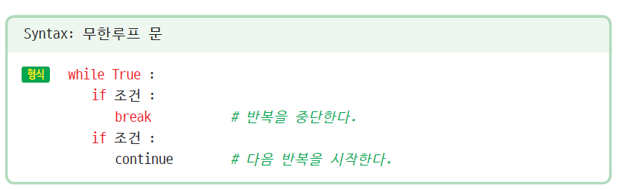
무한 루프와 break, continue. p169
무한 루프(infinite loop)
프로그램이 무한히 반복하는 일
무한 반복이 발생하면 프로그램은 빠져 나올 수 없기 때문에 문제가 된다
신호등 제어 프로그램은 무한 반복을 사용하여야 함

Slide 32
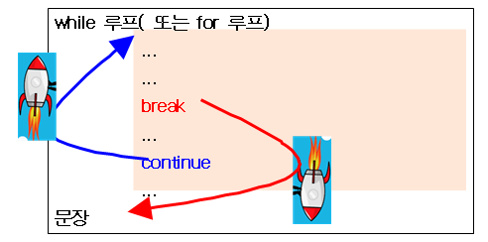
무한 루프와 break, continue. p169
break : while 루프나 for 루프를 강제로 빠져 나올 때 사용
continue : 강제적으로 반복 루프의 처음으로 돌아가게 한다.

Slide 33
Example 신호등의 색상이 녹색(green)이 될 때까지 대기하는 프로그램. p169
신호등 색상을 입력하시오 red
신호등 색상을 입력하시오 yellow
신호등 색상을 입력하시오 green
전진!!
while True:
light = input('신호등 색상을 입력하시오 ')
if light == 'green':
break
print( '전진!!')

Slide 34
Example 1부터 10에서 3의 배수만 빼고 출력하기. p170
1 2 4 5 7 8 10
for i in range(1, 11):
if i%3 == 0 : # 3의 배수이면
continue # 다음 반복을 시작한다.
print(i, end=" ") # 줄바꿈을 하지 않고 스페이스만 출력한다.

Slide 35
Lab 파이 계산하기. p171

Slide 36
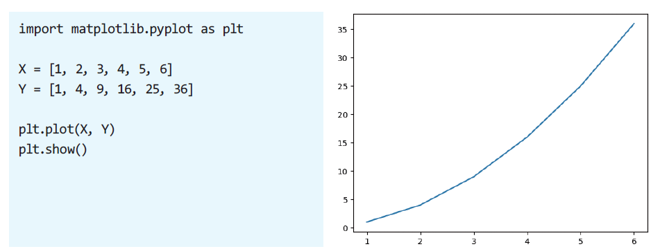
Lab 그래프 그리기. p173
리스트에 저장된 데이터를 이용하여서 간단한 그래프를 그려보자. 그래프를 그리는 라이브러리는 Matplotlib이다.

Slide 37
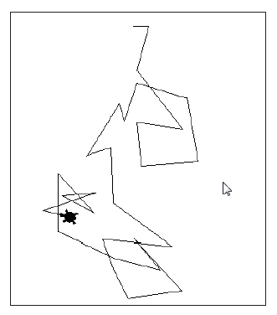
Lab 거북이 랜덤하게 움직이게 하자. p174
윈도우 상에서 거북이가 술에 취한 것처럼 랜덤하게 움직이게 하여 보자.

Slide 38
Lab 스파이럴 그리기. p176
색상을 변경하면서 거북이를 랜덤한 방향으로 전진시키고 회전시켜보자.
import turtle
import random
t = turtle.Turtle()
t.shape('turtle')
t.width(3)
t.speed(7)
colors = ['orange', 'red', 'violet', 'green', 'blue']
for i in range(100):
t.color(random.choice(colors)) # 리스트 중에서 랜덤하게 하나를 선택한다.
t.right(20 + i)
t.forward(1 + (i * 6))
t.right(30 + i)
turtle.done()
for i in range(100):
t.color(random.choice(colors))
t.forward(2+i/4) # 다른 모습의 스파이럴
t.left(30 – i/12)

Slide 39
Mini Project 사용자의 숫자 맞추기. p177
(직접 해보자) 우리는 앞에서 컴퓨터가 숨기고 있는 숫자를 사람이 맞추는 프로그램을 살펴보았다. 이번에는 반대로 하여 보자. 사용자가 숨기고 있는 숫자를 컴퓨터가 알아맞히는 프로그램을 작성해보자. 게임 도중에 사용자는 숫자를 변경하면 안 된다.
컴퓨터가 당신이 생각하는 숫자를 알아맞히는 게임입니다.
하나의 숫자를 생각하세요.
컴퓨터가 제시한 숫자보다 정답이 높으면 high, 낮으면 low라고 하세요.
컴퓨터가 숫자를 맞추면 yes라고 하세요.
숫자가 50 인가요? low
숫자가 25 인가요? high
숫자가 37 인가요? high
숫자가 42 인가요? yes

Slide 40
연습문제. p179

Slide 41
Programming. p182

